Slide 1

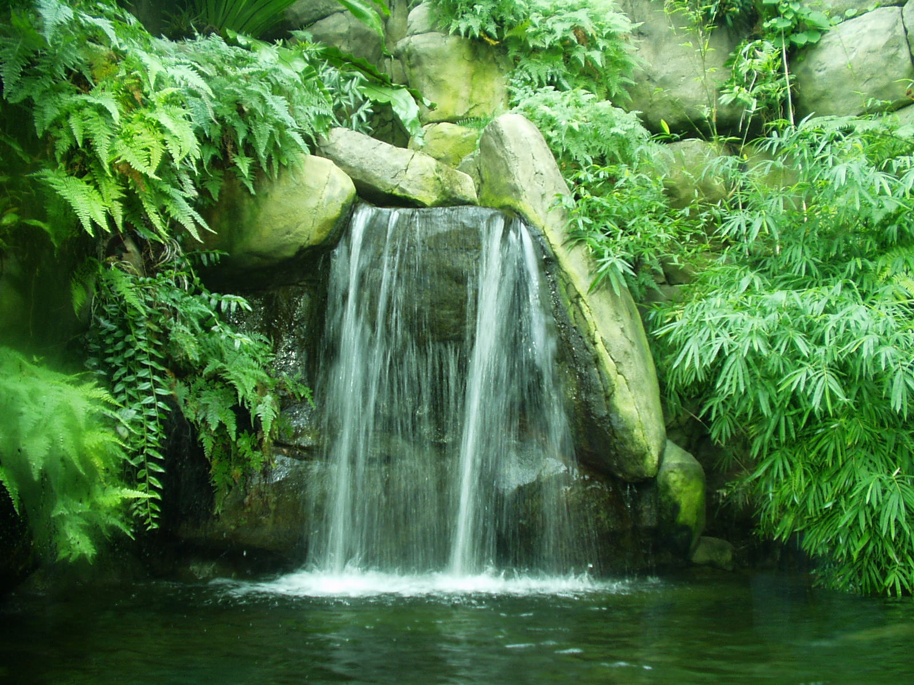

مرحباً بضيوفنا الكرام

Slide 2

جامعة الجيلالي بونعامة بخميس مليانة
معهد علوم وتقنيات النشاطات البدنية والرياضية
التخصص: التدريب الرياضي التنافسي
مذكرة تدخل ضمن متطلبات نيل شهادة الماستر في علوم وتقنيات النشاطات البدنية والرياضية
التدريب في الملاعب الاصطناعية الخشنة وعلاقته بالإصابات التي
يتلقاها عدائي ألعاب القوى
إشراف الأستاذ :
د/ بشير نمرود
إعداد الطالبين:
- بن فرحات حميد
- عيلان سمير
دفعة : 2016

Slide 3
مقدمة:
تعتبر المنشآت الرياضية عنصرا هاما في الفعاليات الرياضية وتوسيع قاعدة الممارسة، وتحتل هذه الأهمية أن لكل رياضة ملعبها الذي تلعب عليه، ولا بد لهذا الملعب حسب القوانين والتنظيمات أن يستوفي الشروط الضرورية للممارسة، ولهذا السبب نجد أن مع تطور الرياضة في العصر الحديث ظهرت شركات كبرى نشاطها هو إنشاء الملاعب والأرضيات الخاصة بالألعاب بأدق وأعلى الجودات العالمية مثل: شركة (GERFLOR) المختصة في تركيب أرضيات الملاعب الداخلية أو ما يعرف بالصالات، والآن لا تقبل أية تظاهرة دولية تلعب في الصالة دون أرضية مصنوعة من طرف هذه الشركة !!

Slide 4
المدخل العام
وعلى إثر هذا التطور نطرح التساؤل العام:
هل التدريب في الملاعب الاصطناعية الخشنة له علاقة بالإصابات التي يتلقاها عدائي ألعاب القوى؟
ولتبسيط هذه الإشكالية طرحنا التساؤلات التالية:
1- هل لنوعية الحذاء الرياضي المستعمل في الملاعب الاصطناعية الخشنة علاقة بالإصابات التي يتلقاها عدائي ألعاب القوى ؟
2- هل لنوعية التمارين المستخدمة في الملاعب الاصطناعية الخشنة علاقة بالإصابات التي يتلقاها عدائي ألعاب القوى ؟
3- هل لخصوصية الملاعب الاصطناعية الخشنة علاقة بالإصابات التي يتلقاها عدائي ألعاب القوى ؟

Slide 5
المدخل العام
وللإجابة على هذه الإشكالية والتساؤلات الفرعية قدمنا الفرضية العامة التالية:
الفرضية العامة:
- للتدريب في الملاعب الاصطناعية الخشنة علاقة بالإصابات التي يتلقاها عدائي ألعاب القوى.
وتفرعت من هذه الفرضية عدة فرضيات جزئية هي:
الفرضيات الجزئية:
1- لنوعية الحذاء الرياضي المستعمل في الملاعب الاصطناعية الخشنة علاقة بالإصابات التي يتلقاها عدائي ألعاب القوى.
2- لنوعية التمارين المستخدمة في الملاعب الاصطناعية الخشنة علاقة بالإصابات التي يتلقاها عدائي ألعاب القوى.
3- لخصوصية الملاعب الاصطناعية الخشنة علاقة بالإصابات التي يتلقاها عدائي ألعاب القوى.

Slide 6
1- الإطلاع على واقع التدريب الرياضي في أوساط العدائين في الجزائر.
2- محاولة معرفة دور الأرضية والحذاء الرياضي في الأداء البدني وفي السلامة من الإصابات الرياضية.
3- محاولة معرفة علاقة التدريب في الملاعب الاصطناعية الخشنة بالإصابات الرياضية.
4- اقتراح بعض الحلول والتوصيات التي من شأنها التوفيق بين التدريب في الملاعب الاصطناعية الخشنة والوقاية من الإصابات المحتملة.
5- فتح آفاق جديدة للطلبة المتخرجين مستقبلا من خلال تطرقهم لموضوع دراستنا من جوانب لم نتطرق إليها.
أهداف البحث

Slide 7
تحديد المصطلحات وضبط المفاهيم
1- التدريب
2- الملاعب الاصطناعية الخشنة
3- الإصابات الرياضية

Slide 8
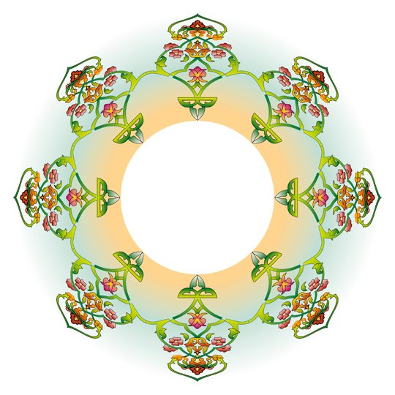

الجانب النظري
الفصل الأول

Slide 9
الجانب النظري
الفصل الأول: التدريب الرياضي

Slide 10
الجانب النظري
الفصل الثاني

Slide 11
الجانب النظري
الفصل الثاني :
الملاعب الاصطناعية الخشنة

Slide 12
الجانب النظري
الفصل الثالث

Slide 13
الجانب النظري
الفصل الثالث:
الحذاء الرياضي

Slide 14
الجانب النظري
الفصل الرابع

Slide 15
الجانب النظري
الفصل الرابع:
الإصابات الرياضية

Slide 16
بعد ما رتبنا الجانب النظري وصلنا إلى الجانب التطبيقي حيث يتناول هذا الجانب الطرق والوسائل المنهجية المتبعة في هذا البحث .
1-منهج البحث :اعتمدنا في بحثنا هذا على المنهج الوصفي.
2-متغيرات البحث :تتمثل متغيرات البحث في:
*المتغير المستقل : الملاعب الاصطناعية الخشنة.
*المتغير التابع : الاصابات الرياضية .
3-مجتمع الدراسة : يتمثل المجتمع الإحصائي في دراستنا كل عدائي ألعاب القوى في الجزائر، ولما كان من المستحيل دراسة المجتمع بأكمله كان لزاما علينا أن ندرس عينة منه، ولما كان كذلك دراسة 10% من المجتمع الكلي غير ممكن، استهدفنا بالدراسة معهد واحد كدراسة حالة، وتتمثل العينة البحثية في الدراسة جامعة خميس مليانة التي تضم أكثر من 898 طالب، أخذنا منهم قسم الأولى ماستر تدريب رياضي تنافسي، تخصص ألعاب القوى- ذكور- فكانت عينة بحثنا 90 طالبا.
الجانب التطبيقي
الفصل الخامس: الاطار المنهجي للبحث

Slide 17
4-أدوات وتقنيات البحث :
-الاستبيان : وفي دراستنا هذه قمنا بمجموعة من الأسئلة موجهة إلى العدائين للإجابة عنها، وهذه الاستمارة وضعت من أجل إثبات أو نفي فرضيات البحث والإجابة على تساؤلات الإشكالية.
وقد تم تحكيم الاستمارة من طرف دكاترة وأساتذة من معهد علوم وتقنيات النشاطات البدنية والرياضية، وبعد تعديل وحذف بعض الأسئلة وضعت الاستمارة بشكلها الأخير، حيث كان عدد أسئلته (50) سؤال ليصبح بعد تعديله من طرف الخبراء (45) سؤال، بالإضافة إلى (15) سؤال فرعي، حيث أصبح العدد الإجمالي لعدد الأسئلة (60).
5-مجالات البحث:
1- المجال المكاني: لقد ارتأينا في بحثنا هذا التعامل مع عدد من الطلبة بجامعة خميس مليانة، معهد علوم وتقنيات النشاطات البدنية والرياضية، تخصص التدريب الرياضي التنافسي، وقمنا بتوزيع الاستمارات على طلبة الجامعة المذكورة سابقا.
2- المجال الزمني: تم توزيع الاستمارات الاستطلاعية (نسبة 10%من الاستبيان) في شهر فيفري ابتداء 2016 بعد استرجاعه تم تعديل الأسئلة غير المفهومة والتي تحتاج التعديل. بعد ذالك تم توزيع الاستبيان النهائي في شهر أفريل من نفس السنة.

Slide 18
الادوات الاحصائية المستعملة:
-1- النسبة المؤوية:
تستعمل للمقارنة بين النتائج تبعا للنسبة الكلية:
قانون النسبة المئوية:
المجموع الكلي 100%
التكرار المتحصل علية س %
التكرار المتحصل عليه
س= * 010
المجموع الكلي

Slide 19
  -
-2ـ اختبار كا² :
يتكون هذا القانون من:
التكرارات المشاهدة : وهي التكرارات التي نتحصل عليها بعد توزيع الاستبيان ونرمز إليها في الدراسة ب:تك مش.
التكرارات المتوقعة: وهو مجموع التكرارات يقسم على عدد الإجابات بالتساوي ونرمز إليها في الدراسة ب: تك مت.
جدول كا² يحتوي هذا الجدول على:
كا² المجدولة: وهي قيمة ثابتة نقارنها مع كا² المحسوبة اتخاذ القرار الإحصائي ونرمز إليها في الدراسة ب: كا² مج.
كا² المحسوبة: وهي القيمة التي نتحصل من خلال تطبيق قانون كا² ونرمز إليه بالرمز كا² مح.
درجة الحرية: وقانونها هو( ن-1)، حيث ن هي عدد الإجابات المقترحة ونرمز إليه في دراستنا بالرمز df.
مستوى الدلالة: نقوم بمقارنة النتائج عندها والغالب من الباحثين يستعملون مستوى دلالة 0.05 أو 0.01 واستعملنا 0.05 في دراستنا، ونرمز إليه بالرمز α.
قانون: كا² :
(التكرار المشاهد – التكرار المتوقع )²
كا² = مج
التكرار المتوقع

Slide 20
الجانب التطبيقي:
السؤال (05): عند اقتنائك لحذاء رياضي جديد تقيسه في.
الغرض من السؤال: معرفة فترة قياس العداء لحذائه الرياضي.
الفصل السادس: علاقة الحذاء الرياضي بالإصابات الرياضية.
الدلالة | درجة الحرية | مستوى الدلالة | كا² مج | كا² مح | النسبة% | التكرار | الجواب
+ | 2 | 0.05 | 5.99 | 15.17 | 25 | 20 | الصباح
 |  |  |  |  | 21.25 | 17 | المساء
 |  |  |  |  | 53.75 | 43 | لا تبالي
 |  |  |  |  | 100 | 80 | المجموع

Slide 21
الشكل رقم (08): يبين إجابات المبحوثين حول فترة قياس العداء لحذائه الرياضي.

Slide 22
تحليل الجدول رقم (07):
تمثل نسبة (25%) من المبحوثين يقيسون حذائهم في الفترة الصباحية، بينما نجد نسبة (21.25%) من المبحوثين يفضلون اقتناء أحذيتهم في الفترة المسائية، بينما نجد أن نسبة (53.73%) من المبحوثين ليس لهم مبالاة في فترة قياس حذاءهم الرياضي.
القرار الإحصائي:
نلاحظ أن كا² المحسوبة (15.17) أكبر من كا² المجدولة (5.991) ومنه النتيجة إيجابية، أي توجد دلالة إحصائية ذات فروق عند مستوى الدلالة (0.05) بين إجابات المبحوثين بخصوص فترة قياسهم للحذاء الرياضي.
تفسير نتائج الجدول رقم (07):
من الناحية العلمية أثبت الدراسات أن الرجل اليسرى أكبر من الرجل اليمنى، وأن جسم الإنسان يتمدد في المساء بالنسبة للرجل، في حين ينقص طول قامة الرياضي في المساء حتى إلى2 سنتيمتر بسبب انضغاط الأقراص بين الفقرية ولهذا يجب أخذ بعين الاعتبار وقت شراء الحذاء الرياضي، مما سبق تبين لنا النسبة (53.73%) أن معظم الرياضيين ليس لهم مبالاة في قياس حذائهم عند اقتنائه، وهذا خطأ فادح ففترة قياس الحذاء الرياضي عند الاقتناء لها أهمية كبيرة، حيث يفضل شراءه في فترات المساء دائما، وهذا راجع إلى أن عضلات القدم تتمدد مع الحركة مما يعطيها حجم أكبر قليلا من الصباح، لذالك إن ذهب العداء للتسوق باكرا ربما يكون مقاس حذائه غير مناسب.
الاستنتاج الخاص بالجدول رقم (07):
- ضرورة اقتناء الحذاء الرياضي في الفترة المسائية.
- تتمدد عضلات القدم مع الحركة مما يعطيها حجما أكبر.
- ضرورة اقتناء المقاس المناسب للرجل لتفادي الإصابات.

Slide 23
الجانب التطبيقي:
الفصل االسابع: علاقة التمارين المستخدمة بالإصابات الرياضية
السؤال رقم (28): نوعية الأرضية الصلبة الخشنة تحدد نوعية التمارين المستخدمة.
: الغرض من السؤال: معرفة ما إن كان للأرضية الصلبة الخشنة تحدد لنوعية التمارين المستخدمة.
الدلالة | درجة الحرية | مستوى الدلالة | كا² مج | كا² مح | النسبة% | التكرار | الجواب
+ | 1 | 0.05 | 3.84 | 51.2 | 90 | 72 | نعم
 |  |  |  |  | 10 | 08 | لا
 |  |  |  |  | 100 | 80 | المجموع

Slide 24
الشكل رقم (38): يبين إجابات المبحوثين ما إذا كان للأرضية الصلبة دور في تحديد التمارين المستخدمة.

Slide 25
تحليل الجدول رقم (37):
نلاحظ من خلال النتائج المتحصل عليها أن نسبة (90%) من المبحوثين أن أجابوا "نعم" أي نوعية الأرضية الصلبة الخشنة تحدد نوعية التمارين المستخدمة، في حين نجد نسبة (10%) من المبحوثين أجابوا ب"لا" أي لنوعية الأرضية ليس لها دخل في تحديد نوعية التمارين.
القرار الإحصائي:
نلاحظ أن كا² المحسوبة (51.2) أكبر من كا² المجدولة (3.841) ومنه فالنتّيجة إيجابية، أي توجد فروق ذات دلالة إحصائية عند مستوى الدلالة (0.05) بين المبحوثين بخصوص نوعية التمارين المستخدمة في الأرضية الصلبة الخشنة.
تفسير نتائج الجدول رقم (37):
تبين النتائج المتحصل عليها أن غالبية العدائين بنسبة (90%) يرون أن نوعية الأرضية هي التي تحدد نوعية التمارين المستخدمة أثناء التدريبات، فبعض التمارين التي تمارس في أرضيات أخرى (معشوشبة، ترابية...) لا يمكن القيام بها في الأرضية الصلبة الخشنة، وهذا لتفادي التعرض للإصابات والإجهاد البدني، لذا يجب على المدرب اختيار أفضل التمارين التي تتناسب مع نوعية الأرضية.
الاستنتاج الخاص بالجدول رقم (37):
- تختلف تمرينات الأرضية الاصطناعية الخشنة عن تمرينات الأرضيات الأخرى.
- اختيار التمارين المناسبة لتفادي الإصابة والإجهاد البدني.
- تفادي التمارين التي من شئنها أن تعرض العداء للإصابة.
- التدريب في الأرضية الصلبة أكثر صعوبة من الأرضيات الأخرى.

Slide 26
السؤال الثامن:هل ترون أنه من الضروري زيادة عدد الحصص التدريبية الخاصة بالرياضة المدرسية؟
الهدف من السؤال: هو معرفة أهمية زيادة عدد الحصص التدريبية الخاصة بالرياضة المدرسية بالنسبة للأستاذ.
الجدول رقم 18: يبين موقف الأستاذ من زيادة عدد الحصص التدريبية الخاصة بالرياضة المدرسية
الاستبيان الخاص بالأستاذ
المحور الاول
النسبة (%) | التكرار | الإجابة
93.33 | 14 | نعم
6.66 | 1 | لا
100 | 15 | المجموع

Slide 27
الجانب التطبيقي:
الفصل الثامن: علاقة الملاعب الاصطناعية الخشنة بالإصابات الرياضية
السؤال رقم (35): تلقيت إصابة عند تدريبك في الملاعب الاصطناعية الخشنة.
الغرض من السؤال: معرفة ما إذا تلقى العداء إصابة في الملاعب الاصطناعية الخشنة أثناء التدريب.
الدلالة | درجة الحرية | مستوى الدلالة | كا² مج | كا² مح | النسبة% | التكرار | الجواب
+ | 1 | 0.05 | 3.84 | 26.45 | 78.75 | 63 | نعم
 |  |  |  |  | 21.25 | 17 | لا
 |  |  |  |  | 100 | 80 | المجموع

Slide 28
الشكل رقم (45): يبين إجابات المبحوثين حول تلقي العداء إصابة في الملاعب الاصطناعية الخشنة أثناء التدريب.

Slide 29
تحليل نتائج الجدول رقم (44):
تمثل نسبة (78.75%) العدائين الذين أجابوا بنعم فيما يخص تلقيهم إصابة عند تدريبهم في الملاعب الاصطناعية الخشنة، في حين نسبة (21.25%) العدائين الذين أجابوا بلا فيما يخص تلقيهم إصابة عند تدربيهم في الملاعب الاصطناعية الخشنة.
القرار الإحصائي:
نلاحظ أن كا² المحسوبة (26.45) أكبر من كا² المجدولة (3.481) ومنه فالنتيجة إيجابية، أي توجد دلالة إحصائية ذات فروق عند مستوى الدلالة (0.05) بخصوص ما إذا تلقى العداء إصابة في الملاعب الاصطناعية الخشنة أثناء التدريب.
تفسير نتائج الجدول رقم (44):
بشكل عام الجري على السطوح الصلبة كالإسفلت يزيد من احتمالية حدوث التهاب في الغشاء العضلي، ومنه احتمال إصابة أوتار العضلات الموجودة على الساق والتي تعمل على رفع القدم للأعلى نتيجة قلة امتصاص الصدمات من خلال هذا السطح، ومن خلال النتائج المتحصل عليها يتبين لنا أن معظم العدائين تلقوا إصابات عند تدريبهم في الملاعب الاصطناعية الخشنة، وهذا راجع إلى عدم ارتدائهم لحذاء رياضي خاص بالأرضية، وكذا قيامهم بتمارين صعبة ومعقدة تستوجب بذل مجهود زائد، كذلك ربما يعود السبب إلى حالة الأرضية ومدى صلاحيتها للتدريبات كل هذا يصب لتلقي العداء لإصابة ما.
الاستنتاج الخاص بالجدول رقم (44):
- يزيد الجري على السطوح الصلبة من حدوث التهاب في الغشاء العضلي.
- يساهم الجري على السطوح الصلبة في تلقي الإصابات نتيجة قلة امتصاص الصدمات.
- ضرورة ارتداء حذاء رياضي خاص بالأرضية الاصطناعية الخشنة.
- تفادي بعض التمارين الصعبة والمعقدة في التدريب على الأرضية الاصطناعية الخشنة
.

Slide 30
الاستنتاج العام:
من خلال دراستنا لموضوع البحث نظريا وتطبيقيا، ومن خلال تحليلنا لنتائج الاستبيان، تبين لنا أن التدريب في الملاعب الاصطناعية الخشنة له علاقة بالإصابات التي يتلقاها عدائي ألعاب القوى، وهذا راجع أساسا إلى العراقيل الكثيرة التي تواجههم في الممارسة الرياضية، من بينها:
- عدم صلاحية الأرضية تعرض العداء للإصابة.
- نوعية الأرضية من الأسباب المؤدية إلى التعرض للإصابات.
- نوعية الحذاء الرياضي يتماشى مع خصوصية ونوعية الأرضية.
- عامل المناخ يؤثر بشكل كبير في تلقي الإصابة على هذه الأرضية الصلبة.
- بتغيير الحذاء الرياضي كل أربعة أشهر بالنسبة للعدائين يتم تغييره بعد قطع ما بين 600- 800كم.
- التدريب في الأرضية الصلبة أكثر صعوبة من الأرضيات الأخرى.

Slide 31
من خلال كل هذا ارتأينا إلى تقديم بعض الفرضيات المستقبلية نأمل من خلالها حل بعض مشاكل العداء التي نأمل أن نجد أذانا صاغية وعقولا واعية ومن بين هذه الاقتراحات ما يلي:
ـ دراسة الأخطار الناجمة عن التدريب في الجبال والمرتفعات.
ـ التدريب الرياضي وعلاقته بالخصائص الفيزيولوجية.
ـ التدريب في الملاعب الاصطناعية الخشنة وعلاقته بالأداء المهاري للعداء.
ـ التدريب في الأراضي الرملية وعلاقته بتطوير القدرة العضلية.
ـ دراسة الأحذية الرياضية المناسبة في التدريبات لرياضي الجنوب (الحرارة، الأرضية).
الفرضيات المستقبلية:

Slide 32
في حدود إمكانياتنا تم بعون الله إنجاز هذه الدراسة المتواضعة حيث حاولنا البحث بكل جدية على كشف العلاقة الموجودة بين التدريب في الملاعب لاصطناعية الخشنة والإصابات التي يتلقاها عدائي ألعاب القوى، آخذين عدائي ألعاب القوى بجامعة خميس مليانة علوم وتقنيات النشاطات البدنية والرياضية، نموذجا للدراسة.
ومن خلال أدوات البحث المستعملة في الدراسة التطبيقية لاختيار الفرضيات المطروحة في الجانب النظري، بما في ذلك الاستبيان الذي قمنا بتوزيعه على عينة الدراسة، وبعد عملية التجميع والتحليل وتفسير النتائج المتحصل عليها توصلنا إلى الأسباب التي تقف وراء هذه العلاقة ومن بين هذه الأسباب نذكر:
نوعية الحذاء الرياضي وكذا كيفية استخدامه الخاطئة وعدم ملائمته للرجل والأرضية وحتى نوع الحذاء.
نوعية التمارين المستخدمة في الملاعب الاصطناعية الخشنة وعدم ملائمتها للحذاء وللأرضية.
نوعية الملاعب الاصطناعية الخشنة وعدم ملائمتها مع التمارين المستخدمة وكذا مع نوعية الحذاء المستعمل.
كل هذه الأسباب لها علاقة بالإصابات التي يتلقاها عدائي ألعاب القوى.
خاتمة الدراسة

Slide 33



شكرا على حسن المتابعة والإصغاء
سمير
حميد

Slide 34


سمير
حميد

